Slide 1
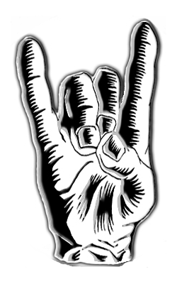
METAL
Tomáš Chylík

Slide 2
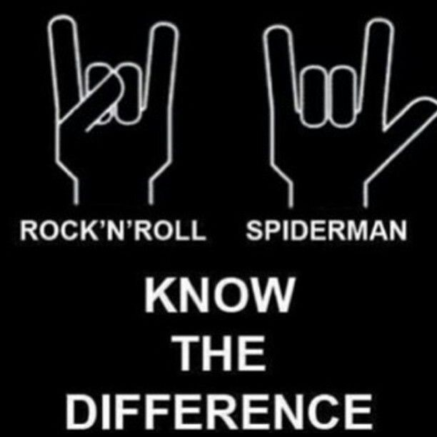
Vývoj subkultury ve světě i v ČR
Charakteristika metalu a metalové subkultury
Podstyly
Postoj veřejnosti k subkultuře
Současnost
Zajímavosti

Slide 3
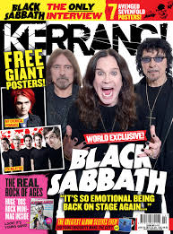
Vývoj Metalu
70. léta Hard rock
Kořeny v blues
1970 debut Black Sabbath
Vznik Heavy metalu na přelomu
70.-80. let?
1978-1982 Éra NWOBHM
Festival Monsters of Rock
Magazín Kerrang!

Slide 4
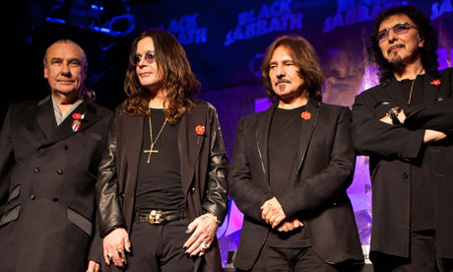
Black Sabbath
Paranoid https://www.youtube.com/watch?v=J4Eu6pFmXCg

Slide 5
HEAVY METAL

Slide 6
Vývoj metalu v ČR
60. léta Bigbít
Matadors, Olympic či Rebels
70. léta - Katapult či Citron
Taneční zábavy
Pokusy o omezení a likvidaci rockové hudby ze strany režimu
80. léta - v Československu se spolu s punk rockem objevuje i metal
Kern, Titanic, Motorband, Tublatanka či Debustrol
Rockfest, rockový pořad Větrník
V 90. letech nastává úpadek metalu nejen u nás, ale i ve světě. To se však mění po roce 2000.

Slide 7
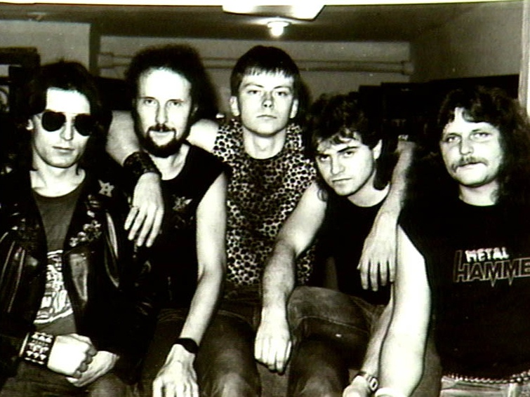

Slide 8
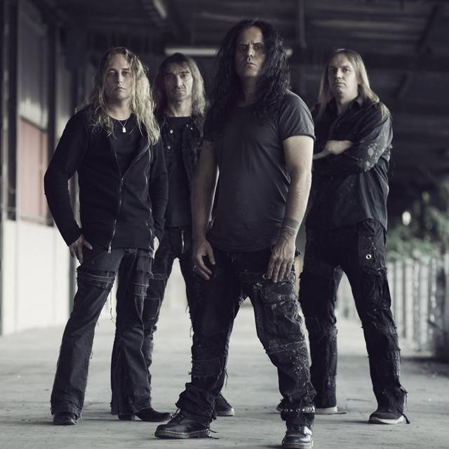

Slide 9
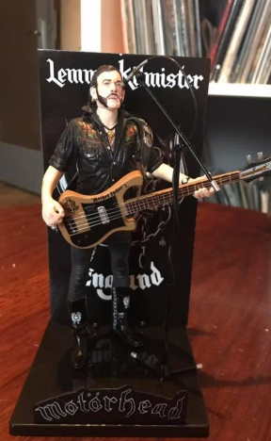
Charakteristika metalu a metalové subkultury
Příznivci metalu také ozn. Metalheads, Headbangers, Metloši, apod
Témata: Mýty, válečníci, okultismus, boj dobra a zla, satanismus, sci-fi a další.
Subkulura většinou apolitická
Kdo jsou příznivci metalu?
Hard rock vs Heavy metal
Image – dlouhé vlasy, make up, kožené kalhoty, křivák, riflové bundy s nášivkami, černá trika s logem kapely, Kanady, kovové hroty, kovové doplňky apod.
Gesta
Drogy, alkohol

Slide 10
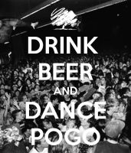
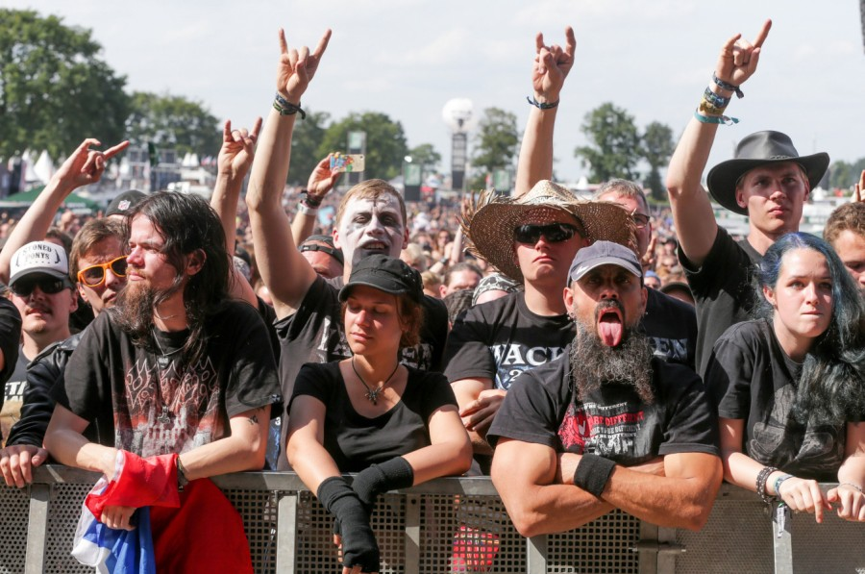
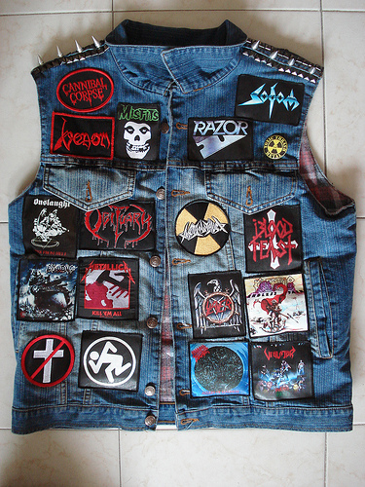

Slide 11
Metallica – Snake Pit

Slide 12
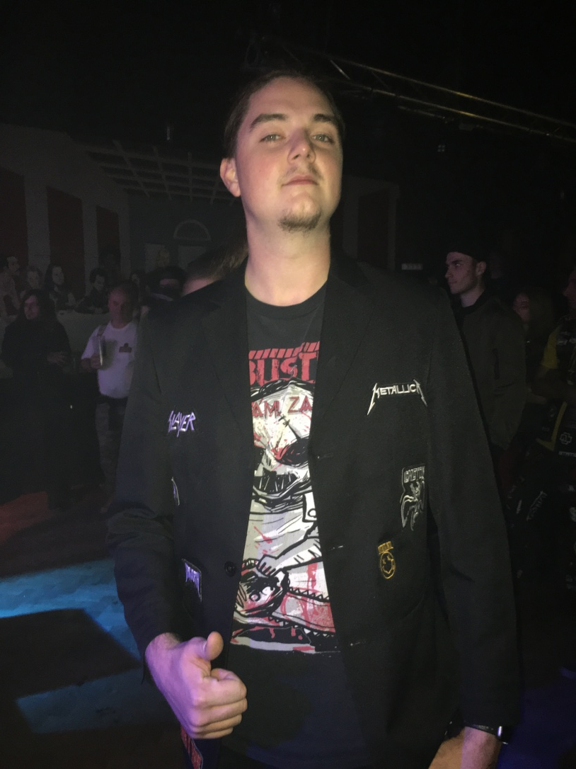
Modní (R)evoluce

Slide 13
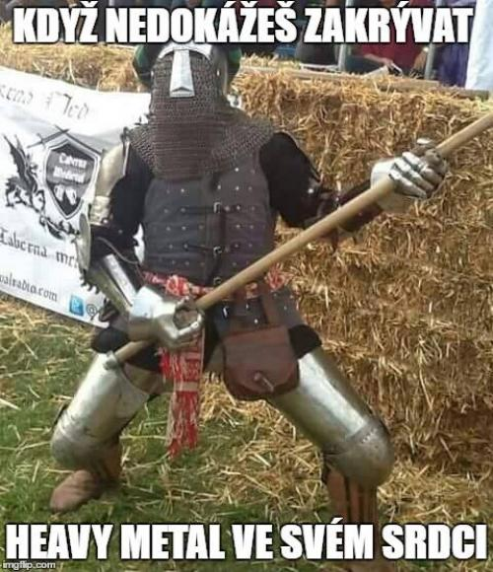
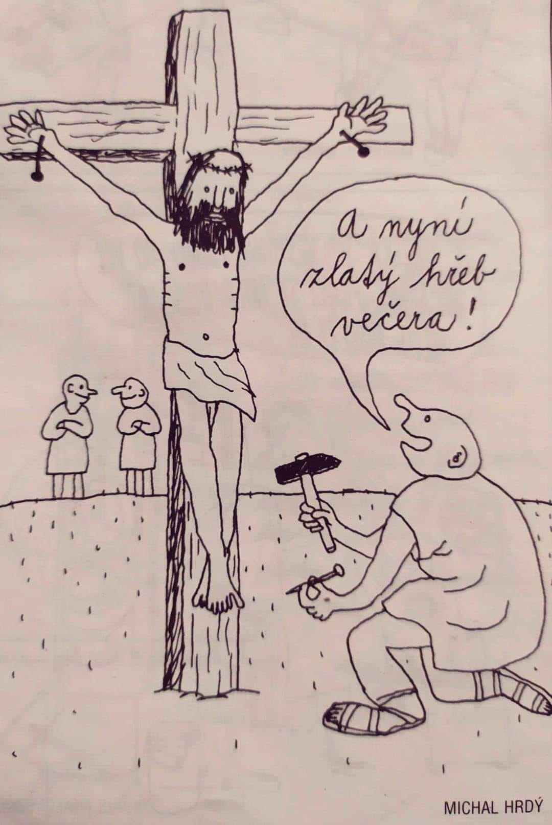
Podstyly metalu 80. léta 20. století
Nekomerční – extrémní metal
Komerční – lite metal
Glam metal
Power metal
Folk metal
Speed metal
Nu metal
Metalcore
Gothic metal
Thrash metal
Death metal
Black metal
Doom metal

Slide 14
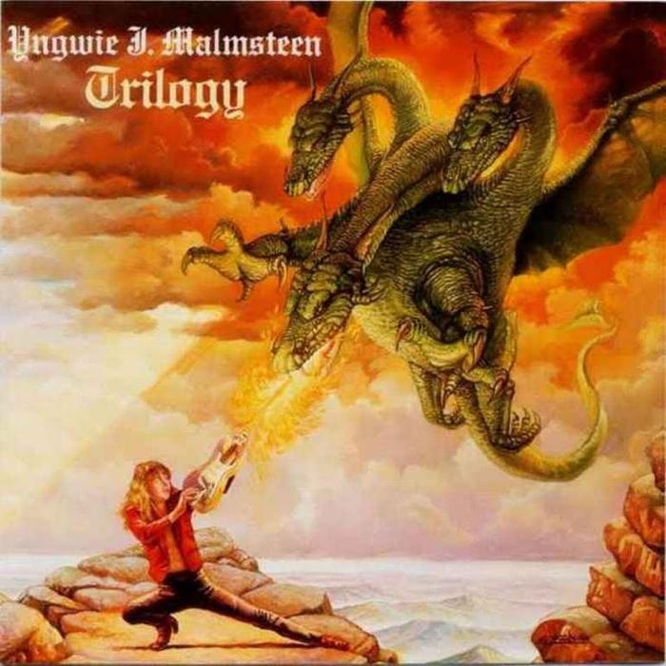
Komerční – lite metal
Glam metal
výrazné líčení, nalakované nehty, punčochy, „prostituky“
Power metal
protest proti příliš drsnému black a death metalu
Folk metal
prolínání metalu a lidové hudby
Speed metal
Nu metal
propojení heavy metalu, grunge a rapu či hiphopu
Metalcore
Kombinace trash/death metalu, hardcore punku a hrubého vokálu

Slide 15
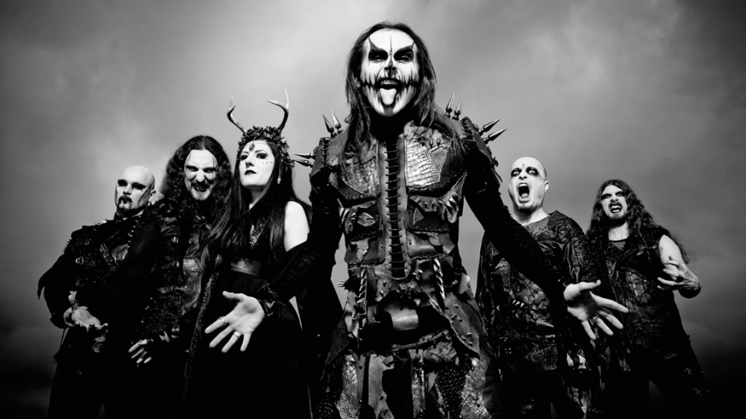
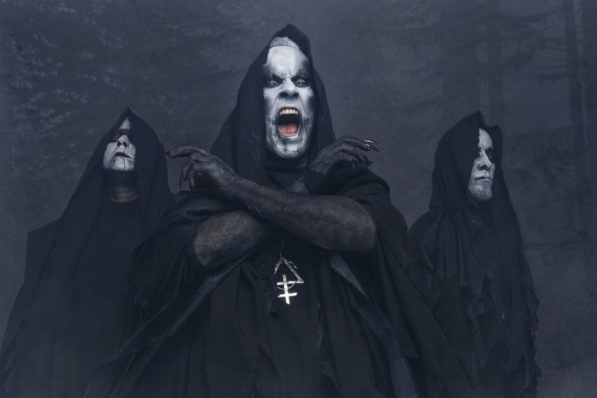
Nekomerční – extrémní metal
Gothic metal
corps painting
Thrash metal
společenské problémy
Death metal
podladěné kytary, rychlé bicí, hrdelní zpěv
Black metal
satanismus, protest proti křesťanství, okultismus
Doom metal
melancholie, ponurost,
Míchání různých podstylů
http://www.youtube.com/watch?v=2TN0bUw7u7Y&t=0m15s

Slide 16
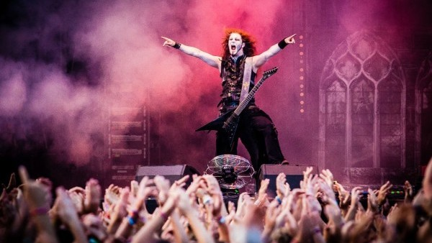
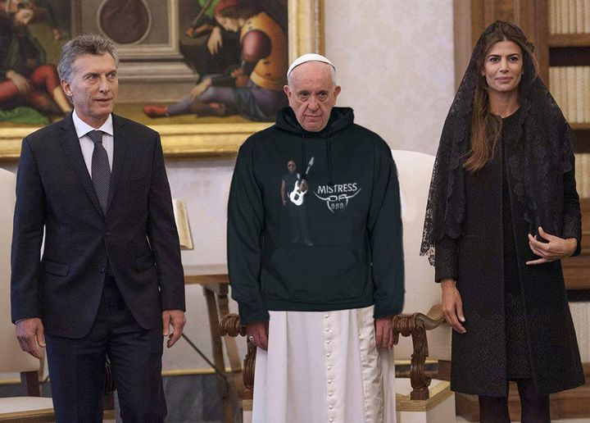
Postoj veřejnosti k subkultuře
Neúspěch ve společnosti
Vizáž
Drsný typ hudby
Brutální videoklipy
Hudební festivaly
Masters of Rock, Brutal Assault
Opilství
Nepořádek

Slide 17
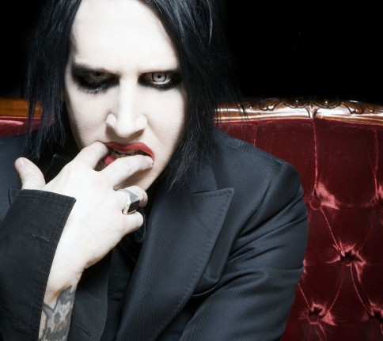
Postoj veřejnosti k subkultuře
Kulturní válka v USA
80. léta 20. století
PMRC - Parents Music Resource Center
texty metalových písní = násilí a znásilňování
nálepky na alba
ďáblova hudba
diskriminace metalové subkultury
Ozzy Osbourne
Marilyn Manson

Slide 18
Současnost
Hudební festivaly
Koncerty
Úpadek popularity
Internet
Přesycenost metalové scény
Ztrátová činnost
Pagan metal
Vychází z Heavy metalu
Pomalejší, epičtější
Velká popularta

Slide 19
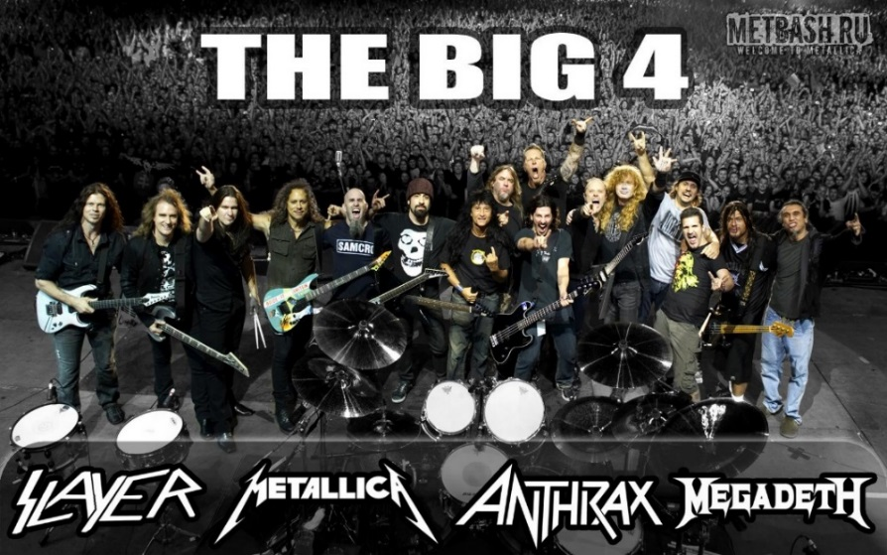
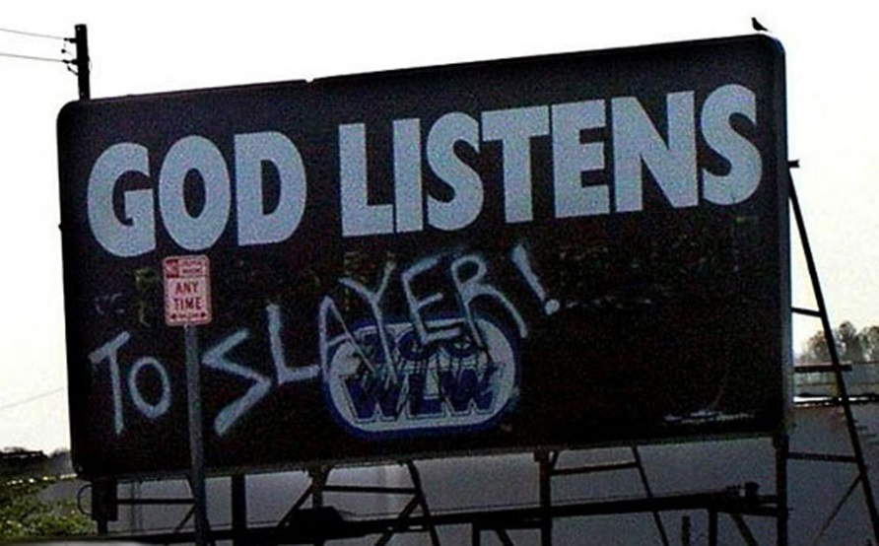
Současnost
The Big Four = Metallica, Slayer, Megadeth a Anthrax
Trashmetal
80. léta
Kytarové riffy, agresivní punk a hardcore
Počátek 90. let = umírněnější
Na konci 90. let návrat k původnímu stylu
2010 – Milovice

Slide 20
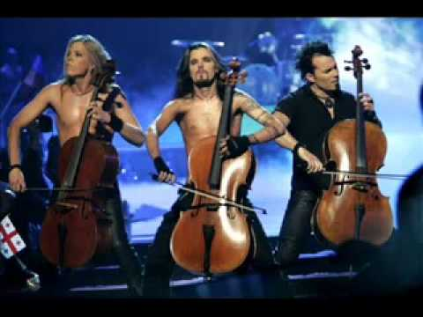
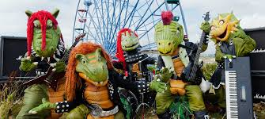
Zajímavosti
Wacken Open Air
Maters of Rock
Van Canto
https://www.youtube.com/watch?v=XCGQiGEYl4Y
Eagles of Death Metal
Cradle of Filth
Apocalyptica
https://www.youtube.com/watch?v=qd4KMK8c3x0
Hevisaurus
https://www.youtube.com/watch?v=cjJNPSdvjp0

Slide 21
Dokumenty
Vládci chaosu (Lords of Chaos) – 2018, film O kapele Mayhem
Rok a půl s Metallicou
Some Kind of Mosnter
Jmenuji se Ozzy – kniha a audiokniha
Co dělá tento knoflík – kniha o zpěvákovi Iron Maiden Bruce Dickinsonovi
Still Crazy – komedie o metalu ☺
.
.
.
…atd.

Slide 22
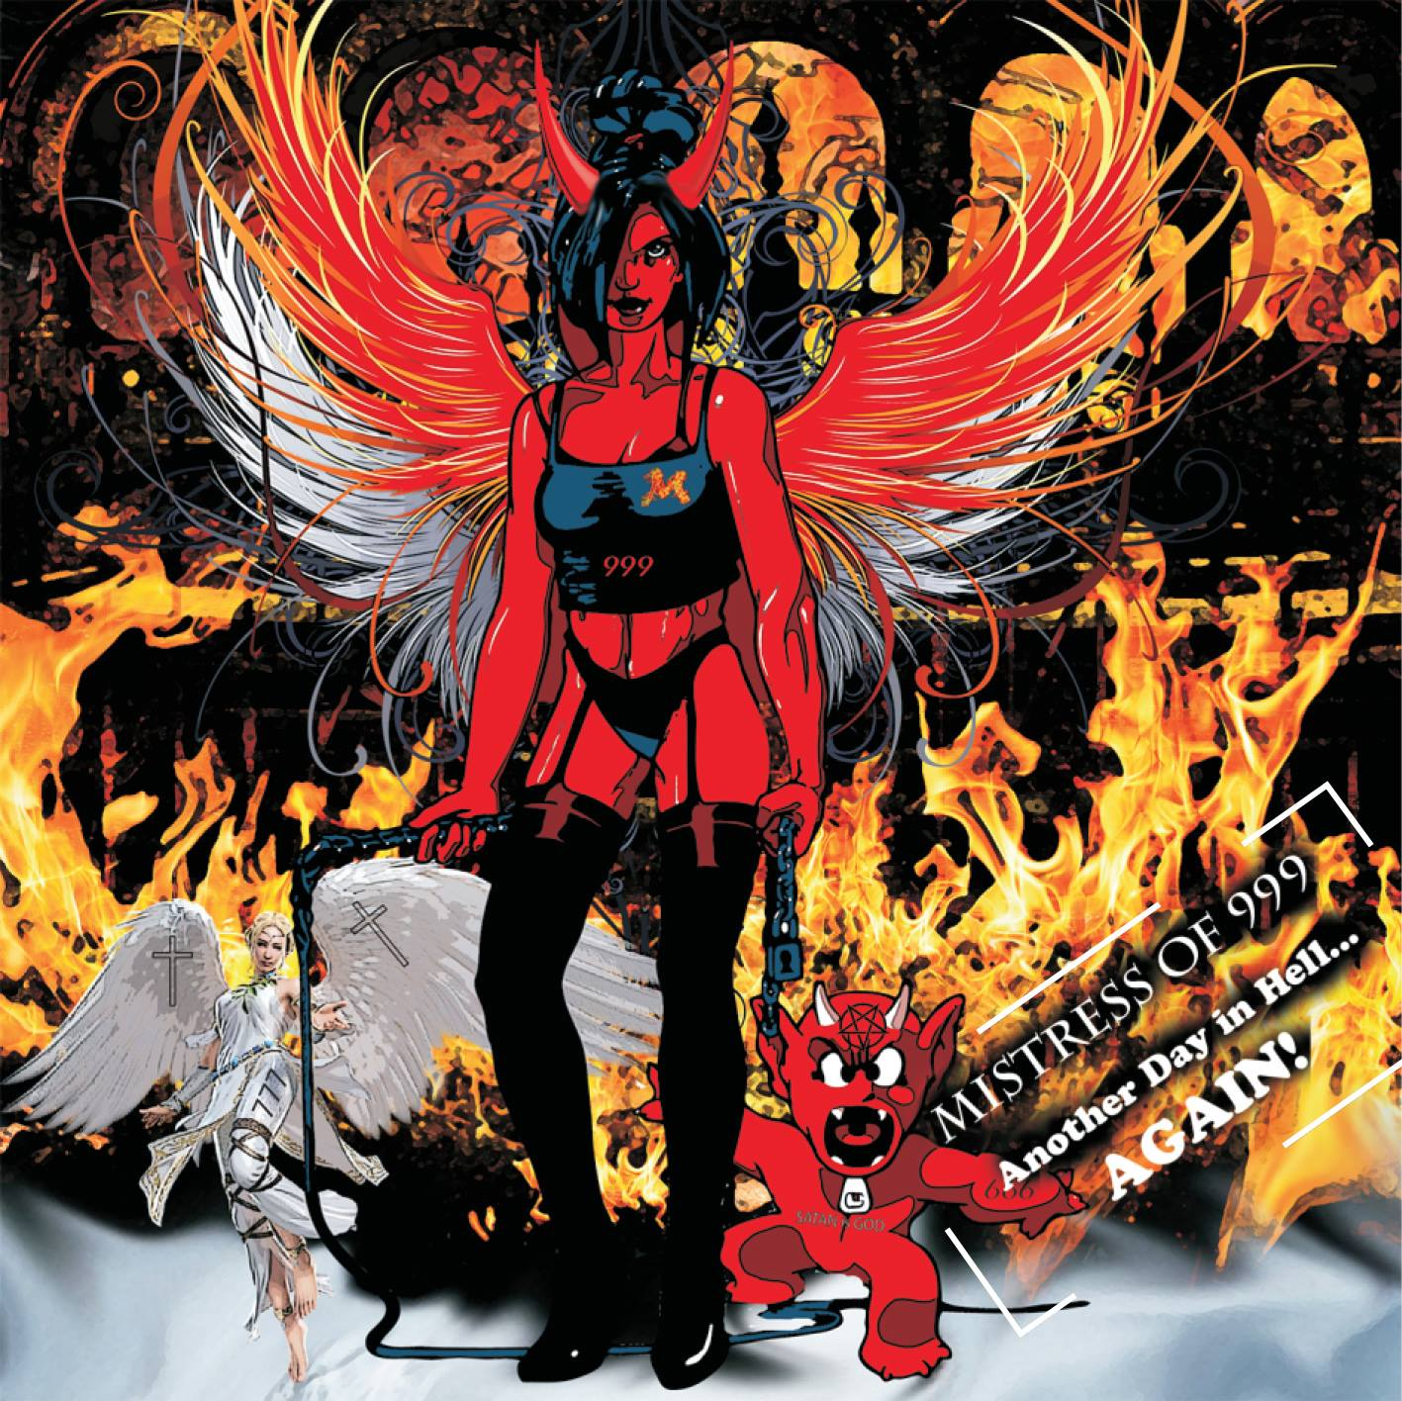
Není Metal Jako Metal ☺
https://bandzone.cz/mistressof999

Slide 23
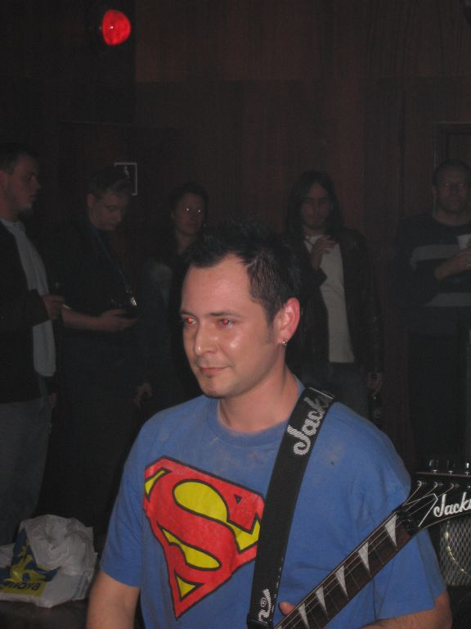
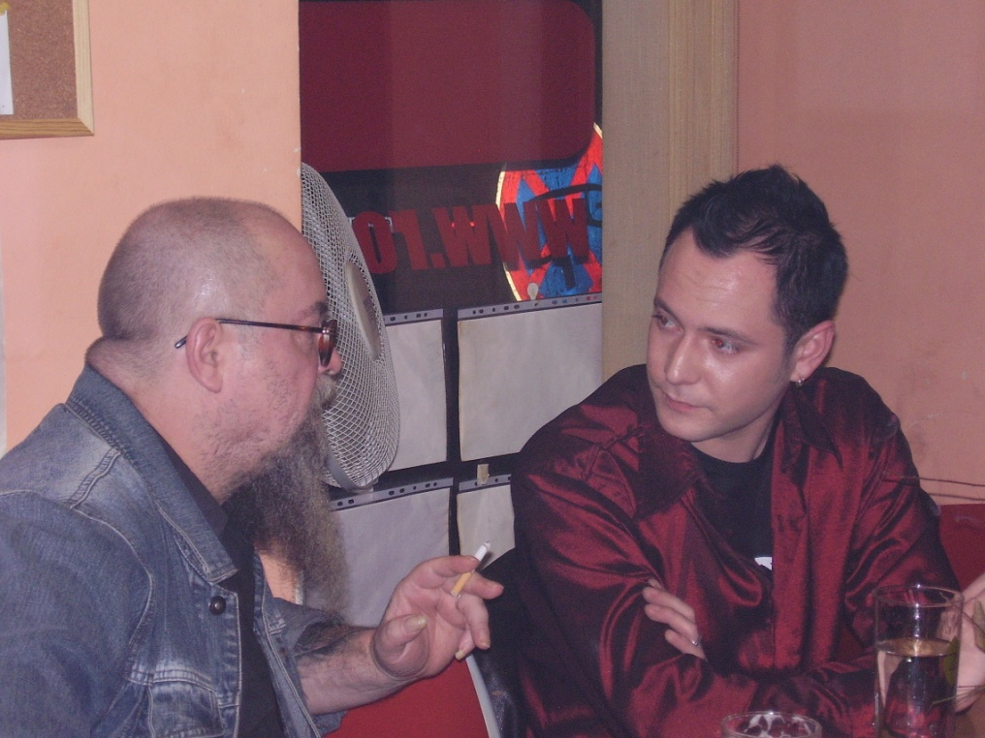
(NE)Metalová Image

Slide 24
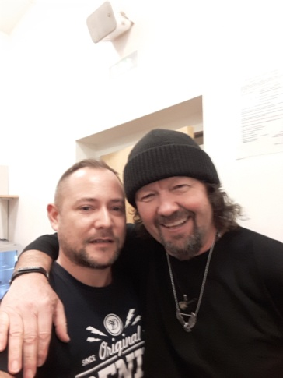
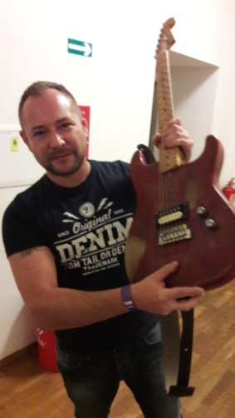
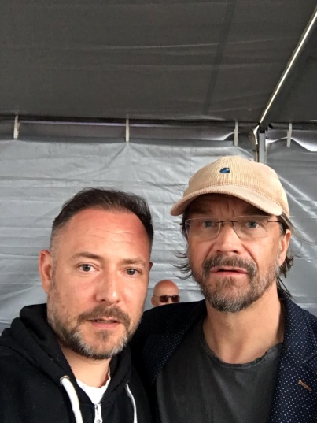
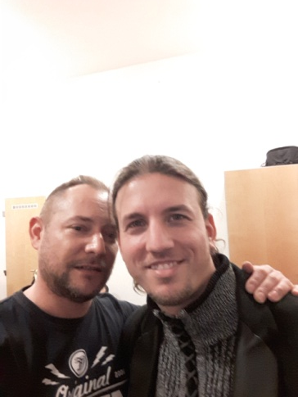
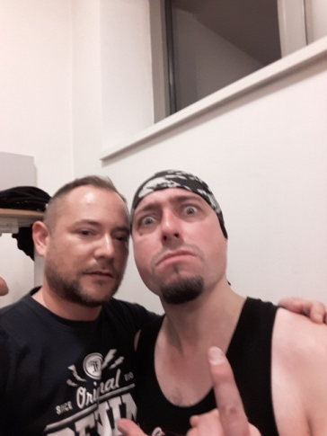
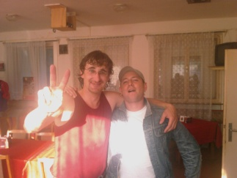
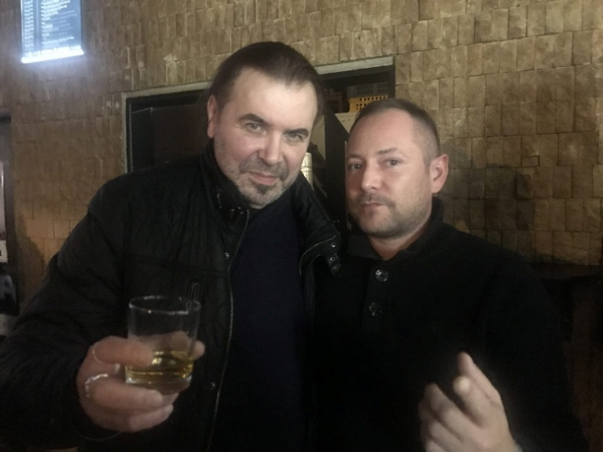
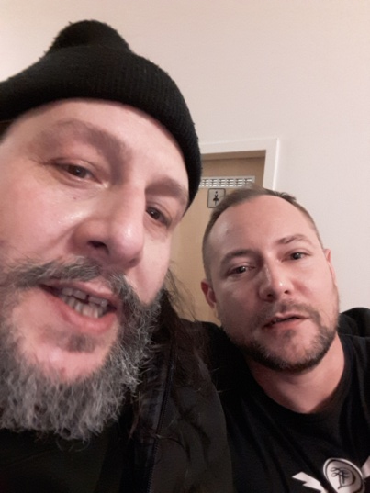
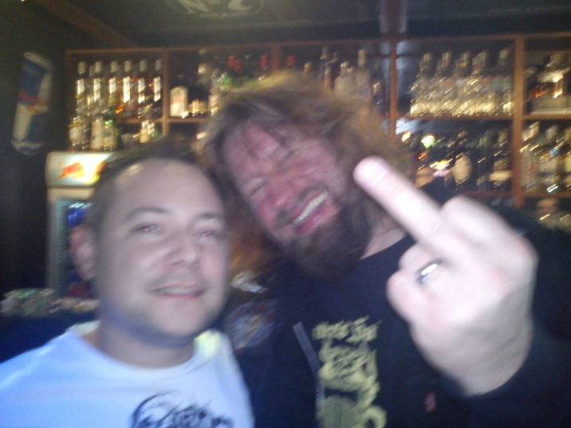
Backstage

Slide 25
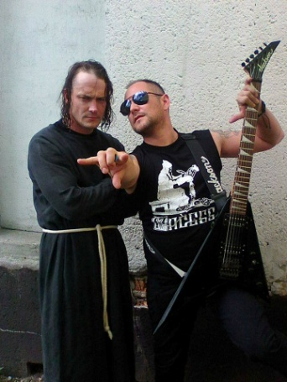
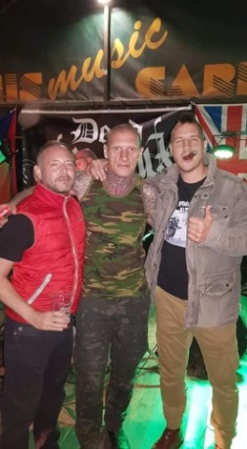
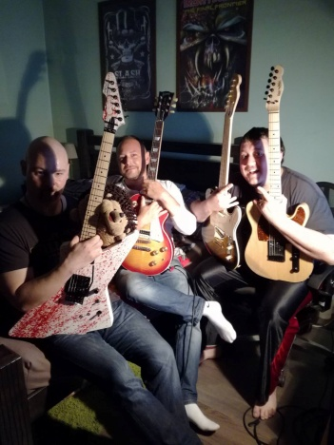
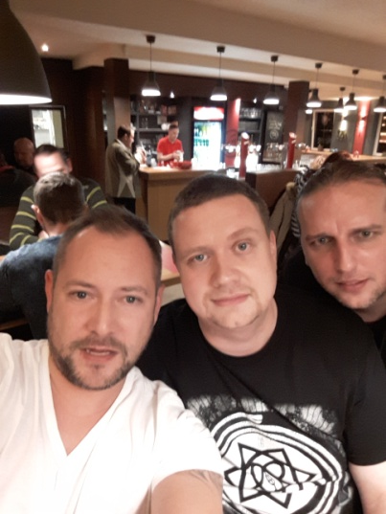
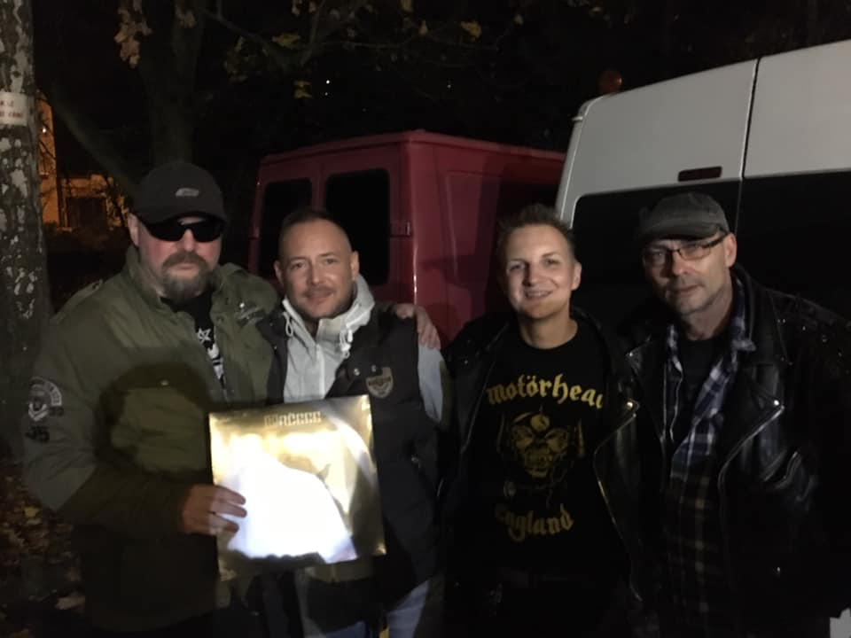
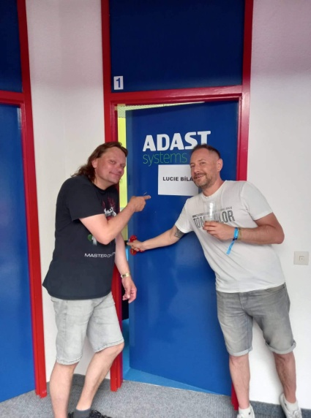
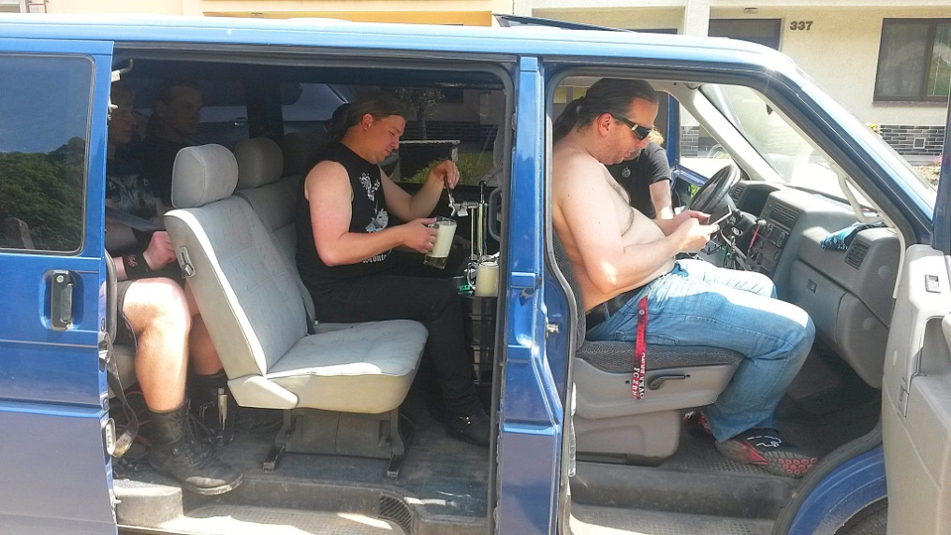
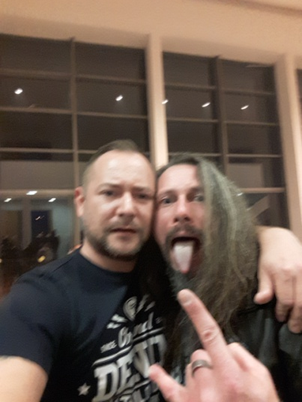
…

Slide 26
See You in Hell ☺

Slide 27
Zdroje
CHRISTE, Ian. Sound of the Beast: The complete headbanging history of heavy metal. New York: HarperColins, 2004. 399s. ISBN 978-0-380-81127-4.
TWISTED SISTER Featuring Drummer MIKE PORTNOY: Video Footage Of Sayreville Concert Read more at http://www.blabbermouth.net/news/twisted-sister-featuring-drummer-mike-portnoy-video-footage-of-sayreville-concert/#KVlrDVfglOH0AtSu.99. Blabbermouth.net [online]. [cit. 2015-11-21]. Dostupné z: http://www.blabbermouth.net/news/twisted-sister-featuring-drummer-mike-portnoy-video-footage-of-sayreville-concert/
Jestli jste Cradle už hodili do starého železa, koukejte najít odrezovače a Daniho figurce zas místo na poličce. Tahle deska s novým dvoukytarovým zápřahem nabízí moderní a svěží pohled na extrémní gothic metal, jak tomu bývalo kdysi. Marastmusic.com [online]. 2015 [cit. 2015-11-21]. Dostupné z: http://www.marastmusic.com/Recenze/CRADLE-OF-FILTH-Hammer-Of-The-Witches
První potvrzené kapely na Masters of Rock. Rockandmetal.cz [online]. [cit. 2015-11-22]. Dostupné z: http://www.rockandmetal.cz/2011/11/28/prvni-potvrzene-kapely-na-masters-of-rock-2012/
ZNÁME VÝHERCE - Soutěž o vstupenky a oblečení na Masters of Rock 2014!. Fanda.cz [online]. [cit. 2015-11-22]. Dostupné z: http://fanda.nova.cz/clanek/souteze/soutez-o-vstupenky-a-obleceni-na-masters-of-rock-2014.html
Marilyn Manson gallery. Fansshare.com [online]. [cit. 2015-11-22]. Dostupné z: http://www.fansshare.com/gallery/photos/12827770/marilyn-manson/
PETEREK, Lukáš. Životní styl a hodnotová orientace metalové subkultury. Brno, 2010. Diplomová práce. Masarykova univerzita. Vedoucí práce Doc. PhDr. Dana Knotová, PhD.
Metaloví fanoušci se dočkali, Metallica zahrála v Milovicích osvědčené hity. : iDNES.cz [online]. [cit. 2015-11-22]. Dostupné z: http://kultura.zpravy.idnes.cz/metalovi-fanousci-se-dockali-metallica-zahrala-v-milovicich-osvedcene-hity-1ux-/hudba.aspx?c=A100620_002551_hudba_tt
VESELÝ, Karel. Velká čtyřka mění Milovice v metalový výcvikový prostor. : Aktualne.cz [online]. [cit. 2015-11-22]. Dostupné z: http://magazin.aktualne.cz/kultura/hudba/velka-ctyrka-meni-milovice-v-metalovy-vycvikovy-prostor/r~i:article:670967/

Slide 28
Zdroje
CHRISTE, Ian. Ďáblův hlas - heavy metal: kompletní historie pro znalce. 2. vyd. v českém jazyce. Praha: BB/art, 2010, 401 s., [16] s. obr. příl. ISBN 978-80-7381-723-7.
SMOLÍK, Josef. Subkultury mládeže: uvedení do problematiky. Vyd. 1. Praha: Grada, 2010, 281 s. ISBN 978-80-247-2907-7.
HRABALÍK, Petr. Základní prvky a znaky heavy metalu. Česká televize [online]. [cit. 2015-11-20]. Dostupné z: http://www.ceskatelevize.cz/specialy/bigbit/hard-rock-heavy-metal/clanky/105-zakladni-prvky-a-znaky-heavy-metalu/
HRABALÍK, Petr. Jak to vlastně s tím heavy metalem je? Česká televize [online]. [cit. 2015-11-20]. Dostupné z: http://www.ceskatelevize.cz/specialy/bigbit/80-leta/hard-rock-heavy-metal/clanky/104-jak-to-vlastne-s-tim-heavy-metalem-je/
NESVATBOVÁ, Tereza. Česká heavymetalová hudba [online]. Brno, 2012, 2015-11-20 [cit. 2015-11-20]. Dostupné z: http://is.muni.cz/th/362423/ff_b/Ceska_heavymetalova_hudba_FINAL.pdf. Bakalářská diplomová práce. Masarykova univerzita. Vedoucí práce PhDr. Aleš Opekar, CSc.
WEINSTEIN, Deena. Heavy metal: the music and its culture. Rev. ed., 1st Da Capo Press ed. New York: Da Capo Press, 2000, 352 p. ISBN 03-068-0970-2.
HARPE-YOUNG, Garry. Metal: the definitive guide : heavy, NWOBH, progressive, thrash, death, black, gothic, doom, nu. 1st ed. London: Jawbone, 2007, 495 s. Jawbone book. ISBN 978-1-906002-01-5.

